Slide 1
DISKUTERA

Slide 2
Vad kan vi lära oss av filmen?
Notes:
Förhoppningsvis ser deltagarna att Implementering tar tid även om det kan kännas hopplöst i början. Med detta utbildningskoncept som ni genomför har ni skapat goda förutsättningar för att lyckas.
Ta gärna fram exempel på sådant som man tidigare såg som nytt men som nu känns självklart, tex användande av datorer.

Slide 3
Har vi erfarenheter av tidigare implementeringar?
Notes:
Fråga om tidigare erfarenheter av implementering. Det kan vara i andra sammanhang utanför skolan.
Om de har positiva erfarenheter så be dem berätta varför det gick bra.
Om de har negativa erfarenheter så be dem berätta vad man kunde ha gjort annorlunda.

Slide 4
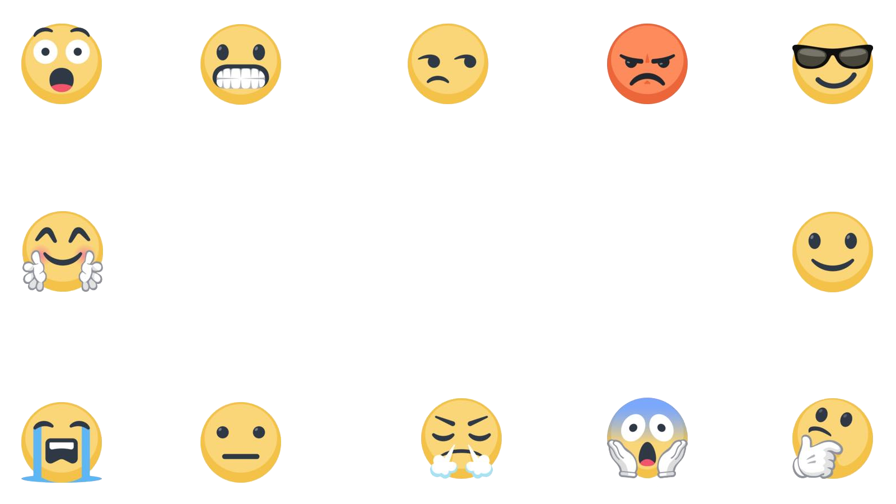
Nytt system (igen)! Hur känns det just nu?
1
2
3
4
5
6
7
8
9
10
11
12
Notes:
Diskutera hur det känns inför implementeringen. Hur känner ni er inför det nya systemet?
Ta allas åsikter på allvar och fråga de som är negativt inställda om de har någon lösning på hur gruppen kan göra för att dessa personer ska känna sig bättre till mods?
Om någon är starkt emot nya system (Teams) så försök att hitta ett annat bättre ord.
Exempel:
Är någon skeptisk kan du nämna att det är bra att man är kritisk/noggrann
Upplevs någon som feg/osäker kan du nämna att det är bra att man försiktig

Slide 5
Vilka förväntningar kan vi ha på varandra?
Notes:
Diskutera vad ni har rätt att förvänta er av alla under implementeringen.
Hur ska ni förhålla er till att börja använda Microsoft Teams? Vad händer om inte alla ”hänger med på tåget?”
Vad har vi för ”lägstanivå”?

Slide 6
Vilket ansvar har ni själva för att implementeringen ska bli framgångsrik?
Notes:
Se om ni kan komma fram till ett beslut gällande allas eget ansvar för att implementeringen ska bli framgångsrik.
Utgå från frågan på bild 5.

